Slide 1
Technologische Wetenschappen
2e graad D-finaliteit
Verdiepende sessie

Slide 2
doelen
Het lerarenteam leert...
inzicht te krijgen wat specifiek is voor het studierichtingsprofiel
welke doelen er in het geïntegreerd leerproces voorkomen
hoe het leerplan Technologische wetenschappen is opgebouwd:
  de Engineerings-doelen
  de doelen Technologische wetenschappen
  de doelen Chemie
nieuwe terminologie te interpreteren
herkenbare methodiek te ontwikkelen:
  - bouwstenen te selecteren en doelen te vertalen in een bepaalde context
- een geïntegreerd projectmatig leerproces op te bouwen

Slide 3
Verdiepende sessie leerpad modernisering so
Opbouw leerplan
Opbouw leerplandoel
  Werkwoord
  Afbakening
  Suggestie
  Diepgang
Geïntegreerd projectmatig onderwijs
  Relatie tussen leerplandoelen binnen een bouwsteen
  Relatie met aangrenzende bouwstenen – mogelijke contexten
  STEM/engineeringsdoelen
Projectvoorbeeld

Slide 4
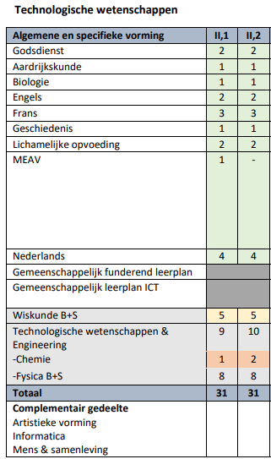
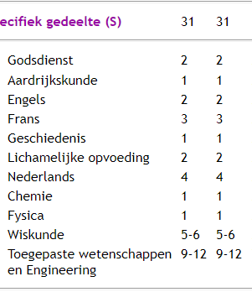
Het leerplan Technologische Wetenschappen - modellessentabel
nieuw
oud

Slide 5
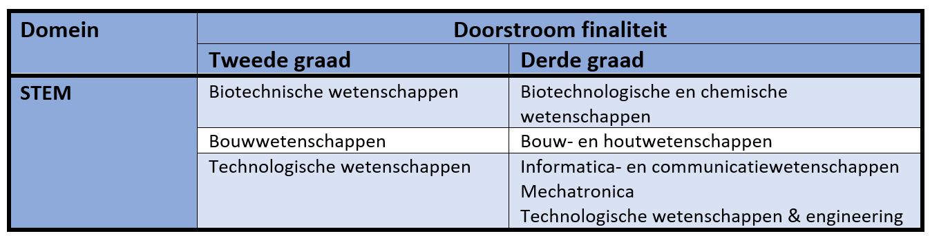
Het leerplan Technologische Wetenschappen – doorstroom 3de graad
Notes:
Op basis van 17u/schooljaar in 32u week. Houdt geen rekening met extra complementair uur of >32u week.
Eigen klemtoon= schoolkeuze
ifv bovenbouw, lln keuzevaardig maken, …

Slide 6
Krachtlijnen D-finaliteit
Technologische wetenschappen
Technische processen en wetenschappelijke methoden toepassen om betrouwbare kennis te verwerven
Computationele, natuur- en technologische vaardigheden, denk- en werkwijzen verwerven
Engineeringsmethodieken aanwenden om systemen te ontwerpen, realiseren of aan te passen
Onderzoeken/experimenteren/
exploreren
PROBLEEM BEHOEFTE
VERSCHIJNSEL
Engineeren
Prototypen
Prototype
Kennis/inzicht
KENNIS
INZICHT
DENKPATROON
WERKWIJZE
Probleem
uitdaging
Ontwerpen
Modelleren
Modellen
ONDERZOEKEN
EXPERIMENTEREN
EXPLOREREN
Wetenschappelijk methode
Analyseren natuurkundige en technische systemen
STEM concepten
Meten
Grootheden- eenheden
Beargumenteren keuzes
ENGINEERINGS METHODIEKEN AANWENDEN
Aanwenden van materialen en constructies met link naar chemie
Ontwerpen
Programmeren
Opzetten eenvoudig netwerk
Debugging – diagnose
Meettechnieken - meetmethoden
Milieuzorg
Veiligheid
Ergonomie
PROTOTYPEN
  Technische systemen en processen
  Geïntegreerde projecten met betrekking tot:
  Mechanische realisaties
  Elektromechanische realisaties
  Elektrische realisaties
  Elektronische realisaties
  ICT/IOT
INZICHT IN FYSISCHE CONCEPTEN
Elementen krachtenleer
Verandering van beweging
Statisch evenwicht in het vlak
Arbeid en energie
Hydrostatica
Elektrische gelijkstroomkringen
Elektromagnetisme - inductie
Elektrostatica
Elektronica
ICT – eenvoudige netwerken
Thermodynamica
Chemie
ONTWERPEN voor MAATSCHAPPELIJKE PROBELEMEN
Denken in functie van het concept
Linken tussen STEM disciplines
STEM concepten
Vakoverschrijdende denkwijzen/perspectieven
Uitdagingen aanpakken
Vragen beantwoorden
Wiskundige MODELLEN
Technologische MODELLEN
Natuurwetenschappelijke MODELLEN ontwikkelen
Interacties tussen wetenschappen, techniek, engineering en wiskunde en de samenleving.
6

Slide 7

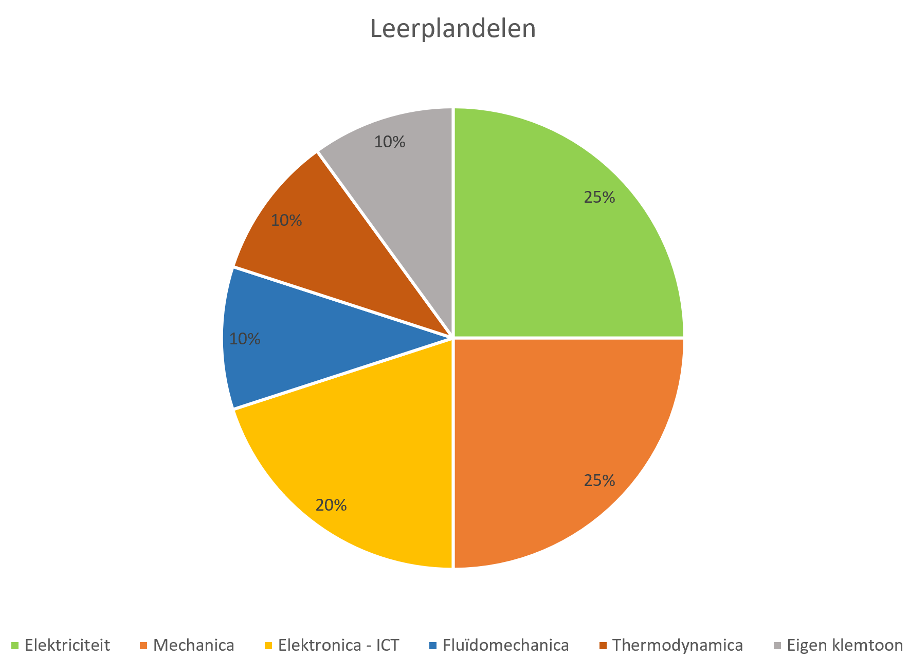
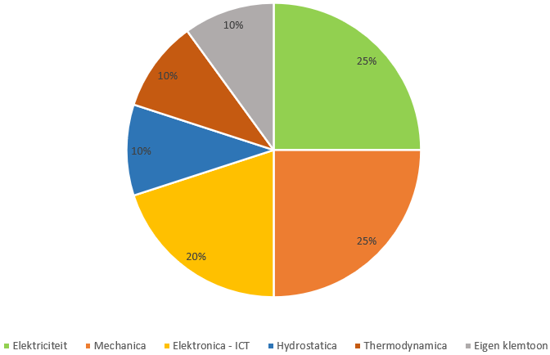
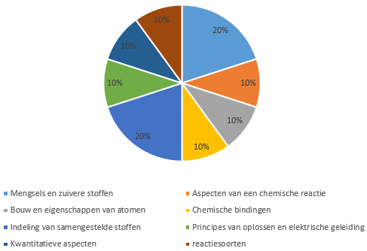
Het leerplan Technologische Wetenschappen – tijdsindicatie leerplandelen
8 u/jaar x 2 jaar/graad
Grafiek maakt duidelijk dat onderdelen aan elkaar gelinkt zijn en niet zonder elkaar kunnen binnen geïntegreerde engineerings- projecten

Slide 8
Opbouw van het leerplan
Technologische wetenschappen
De wetten van Newton
Bewegingsleer
Statisch evenwicht in het vlak
Materialenleer
Arbeid en energie
Gelijkstroomkringen
Elektrostatica
Elektromagnetisme en inductie
Elektronica- ICT
Hydrostatica
Thermodynamica
Engineering
wetenschappelijke methoden voor onderzoek;
technische systemen en processen bij ontwikkeling;
modelleren en problemen oplossen in techniek;
interacties tussen wetenschappen, techniek, engineering en wiskunde.
Chemie
Mengsels en zuivere stoffen
Aspecten van een chemische reactie
Bouw en eigenschappen van atomen
Chemische bindingen
Indeling samengestelde stoffen
Principes van oplossen en elektrische geleiding
Kwantitatieve aspecten
Reactiesoorten

Slide 9
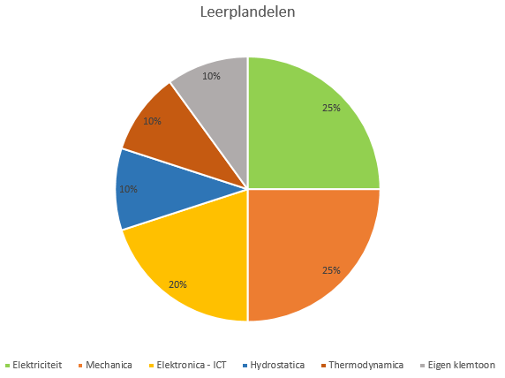
Opbouw van het leerplan
Doelen Techno-logische Weten-schappen
TECHNOLOGISCHE WETENSCHAPPEN
Enginee-ring- doelen
Context
STEM-concepten
Prototype
Natuurlijke & Technische Systemen-Processen
Engineering
Ontwerpen
Modelleren
Simuleren
Onder-zoeken
Wetensch. Methode
Chemie
Thermo-dyna-mica
Materia-len-
leer
Toegepaste Wetenschappen
Com-puta-tioneel
denken
Hydro-statica
Elektro-nica
ICT
Even-wicht in het vlak
Magne-tische inductie
Bewe-gings-leer
Gelijk-stroom-kringen
Wetten van Newton
Arbeid Energie
Elektro-magne-tisme
Elektro-statica
Notes:
Dit overzicht geeft de leerplanonderdelen weer als bouwstenen
In de cluster Toegepaste Wetenschappen bouwen leerlingen natuur- en technisch wetenschappelijke kennis, inzichten en vaardigheden op.
In de cluster Engineering leren leerlingen technische systemen en processen te engineeren tijdens geïntegreerde projecten vanuit onderzoek, ontwerp, modellering, simulatie … binnen STEM-concepten, eventueel uitgewerkt in een prototype.
Eender welke bouwsteen kan met eender welke andere bouwsteen uit beide clusters in combinatie gebracht worden in een geïntegreerd project. Bouwstenen in meerdere contexten gebruiken, betekent een verrijking voor de leerling omdat deze kennis, inzichten, technieken en vaardigheden in een breder geheel kan begrijpen en toepassen.
Het is de pedagogische vrijheid van het lerarenteam om Toegepaste Wetenschappen afzonderlijk te onderwijzen en daarna toe te passen in Engineering projecten, ofwel om Toegepaste Wetenschappen Just-In-Time geïntegreerd te onderwijzen én tegelijkertijd toe te passen in Engineering projecten. Eender welke tussenoplossing is ook mogelijk.
Het taartdiagramma geeft èèn indicatie hoeveel de verschillende bouwstenen voorkomen over de hele graad heen.

Slide 10
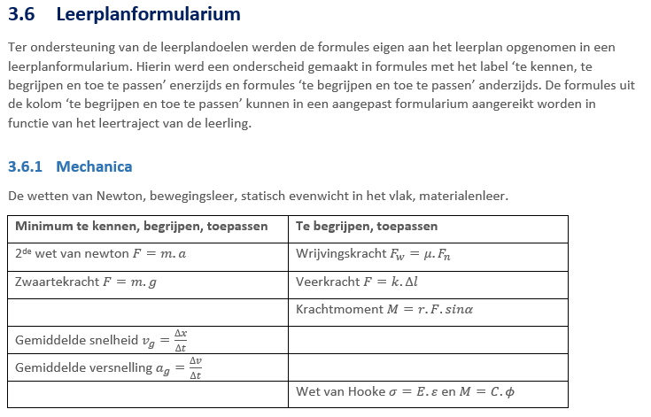
Opbouw van het leerplan: formularium
Notes:
In het leerplanformularium worden een aantal formules opgenomen die eigen zijn aan het leerplan.
Enerzijds die; te kennen, te begrijpen en toe te passen zijn. Anderzijds die te begrijpen en toe te passen zijn.

Slide 11

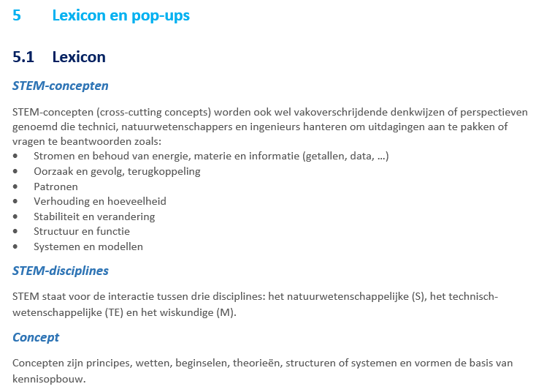
Opbouw van het leerplan: lexicon
5.1

Slide 12
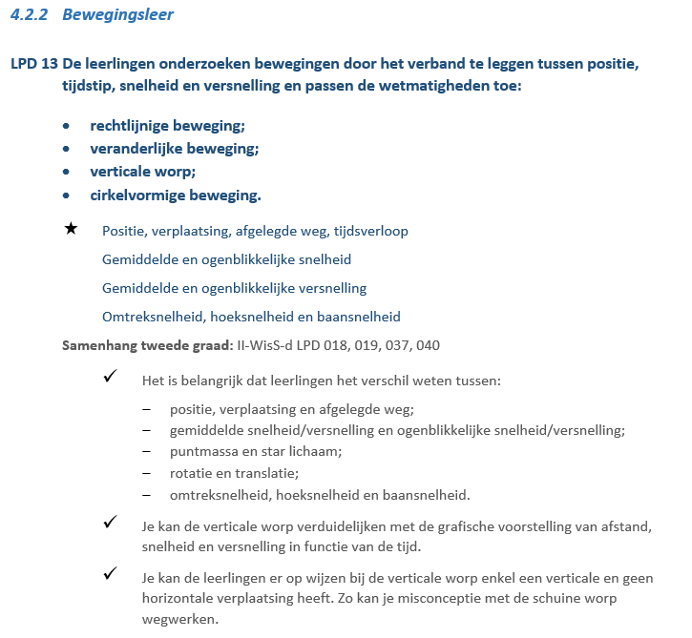
Opbouw van het leerplandoel
rubriek
leerplandoel
werkwoord
diepgang
● opsomming
Moet aan bod komen
★ afbakening
Samenhang met andere vakken
✓ suggesties

Slide 13
Opbouw van het leerplan: diepgang
1.4
De nieuwe leerplannen laten toe om te differentiëren op verschillende manieren
verschillende inhoudelijke keuzes;
doelen integreren;
inhouden verbreden door andere contexten aan bod te laten komen;
verdieping aanbieden;
in te spelen op verschillen in het abstractievermogen van leerlingen.
LPD 28: De leerlingen ontwerpen een programma in functie van vooropgestelde criteria.
PC, PLC, Arduino, Raspberry Pi,…

Slide 14
Opbouw van het leerplan: diepgang
1.4
De nieuwe leerplannen laten toe om te differentiëren op verschillende manieren
verschillende inhoudelijke keuzes;
doelen integreren;
inhouden verbreden door andere contexten aan bod te laten komen;
verdieping aanbieden;
in te spelen op verschillen in het abstractievermogen van leerlingen.
Geïntegreerd projectmatig werken, engineeringsdoelen integreren met doelen technologische wetenschappen,…

Slide 15
Opbouw van het leerplan: diepgang
1.4
De nieuwe leerplannen laten toe om te differentiëren op verschillende manieren
verschillende inhoudelijke keuzes;
doelen integreren;
inhouden verbreden door andere contexten aan bod te laten komen;
verdieping aanbieden;
in te spelen op verschillen in het abstractievermogen van leerlingen.
Leerlingen uitdagen binnen een leerplandoel via andere contexten​

Slide 16
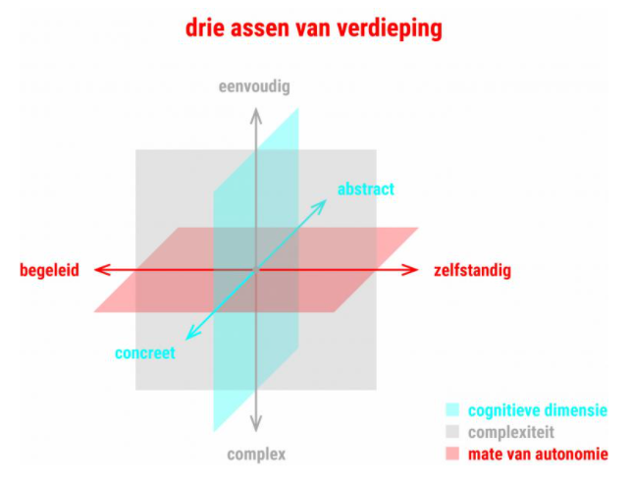
Opbouw van het leerplan: diepgang
1.4
De nieuwe leerplannen laten toe om te differentiëren op verschillende manieren
verschillende inhoudelijke keuzes;
doelen integreren;
inhouden verbreden door andere contexten aan bod te laten komen;
verdieping aanbieden;
in te spelen op verschillen in het abstractievermogen van leerlingen.
Begripsverheldering
Drie assen van verdieping
  Cognitief
    Van concreet naar abstract/conceptueel
  Inhoudelijk
    Van eenvoudig naar complex
  Autonomie
    Van begeleid naar zelfstandig

Slide 17
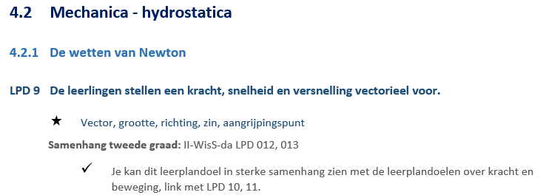
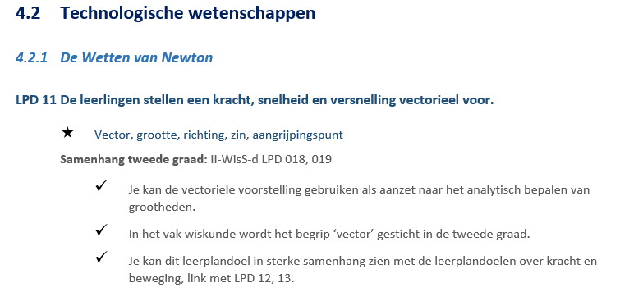
Opbouw van het leerplan: diepgang
1.4
De nieuwe leerplannen laten toe om te differentiëren op verschillende manieren
verschillende inhoudelijke keuzes;
doelen integreren;
inhouden verbreden door andere contexten aan bod te laten komen;
verdieping aanbieden;
in te spelen op verschillen in het abstractievermogen van leerlingen.
LP Elektromechanische technieken
LP Technologische wetenschappen
wiskundig
toepassen

Slide 18
Opbouw van het leerplan: diepgang
1.4
Voorbeeld: “ONDERZOEKEN”
Waarneming
Gedachten experiment
Drie assen van verdieping
  Cognitief
    Van concreet naar abstract/conceptueel
  Inhoudelijk
    Van eenvoudig naar complex
  Autonomie
    Van begeleid naar zelfstandig
Meting
Werking onderzoeken aan de hand van model
Enkelvoudig probleem
Meerdere STEM concepten
Meting, gesloten opdracht
Meerdere invloedsfactoren
Gestuurd
Vrij onderzoek
Invulsjabloon, gegeven materialenlijst, voorspelbaar,
Resultaat vooraf niet gekend, lln stellen zelf wetenschappelijke methode op
Labo Experiment
Wetenschappelijke methode

Slide 19
Doelen engineering LPD 1-10
Doelen Engineering
Afbakenen probleemstelling
Formuleren onderzoeksvraag
Formuleren besluit
Toetsen besluit-hypothese
Reflecteren en communiceren
Formuleren hypothese
Opstellen onderzoeksplan-experiment
Waarnemen-verzamelen data
Bemerkingen:
Link eerste graad/wetenschappen
kritische argumentatie
Discussiëren
Geen vast recept, niet alle stadia altijd te doorlopen
Afhankelijke en onafhankelijke variabelen
Leren onderzoeken (⬄ onderzoekend leren)

Slide 20
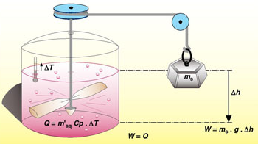
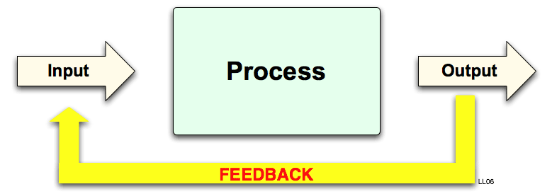
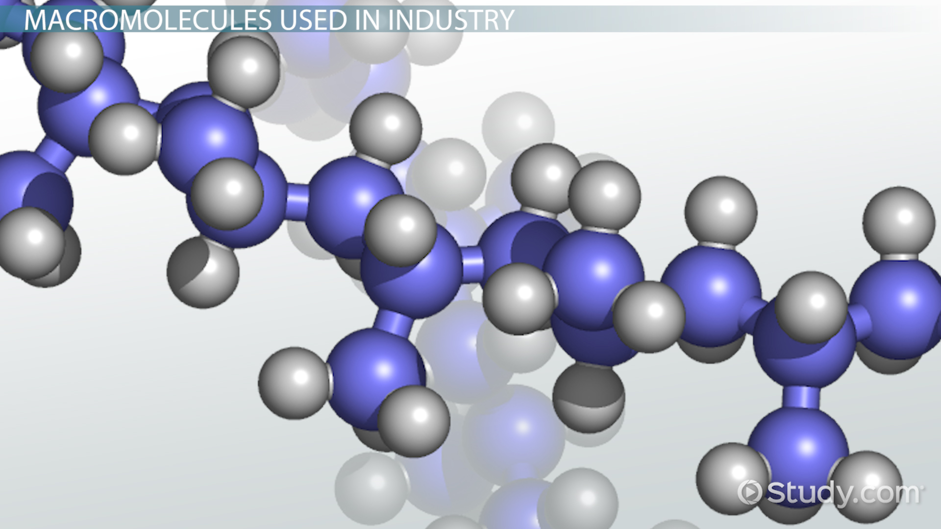
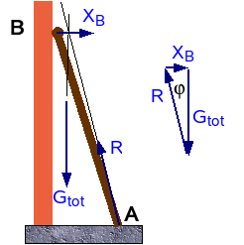
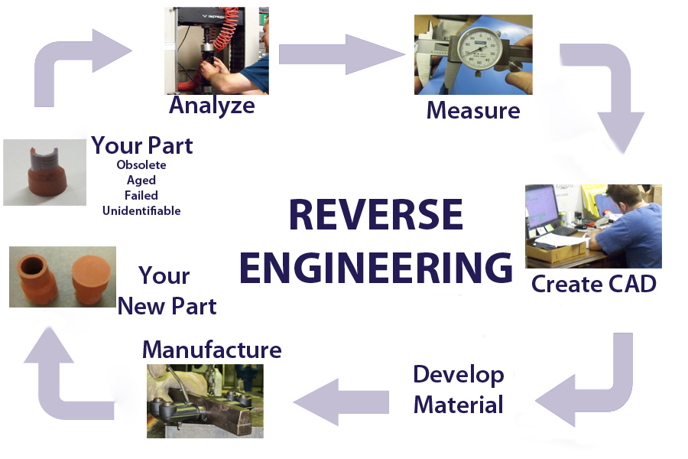
Doelen engineering LPD 1-10
Doelen Engineering
Onderzoeken, ontleden, classificeren, vergelijken, beredeneren, concluderen, discussiëren, vaststellen, reverse engineering,…

Slide 21
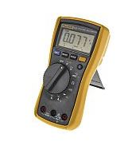
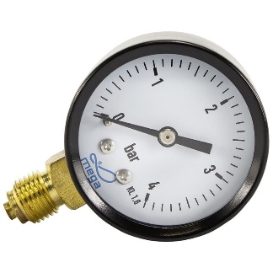
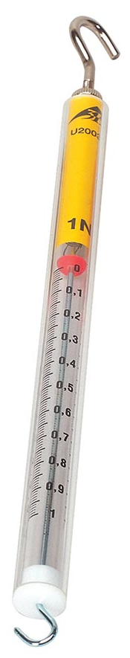
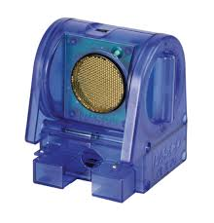
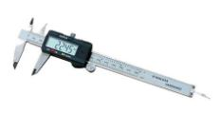
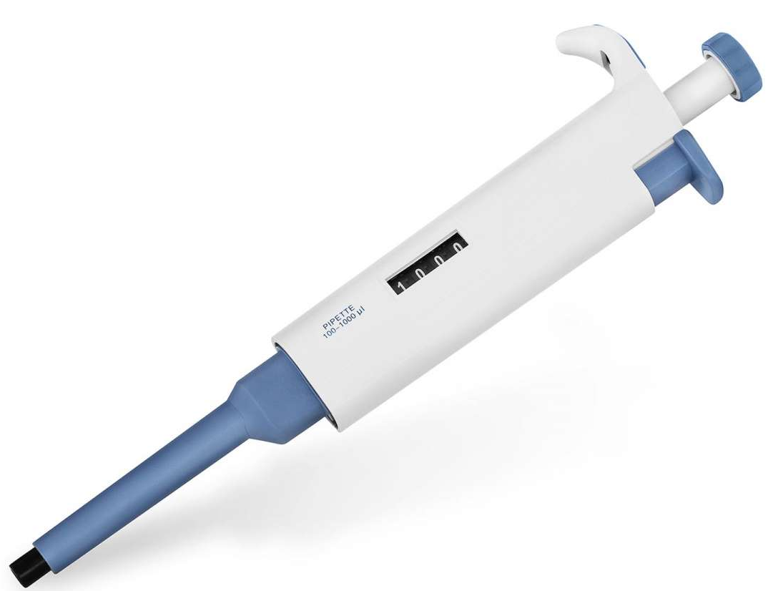
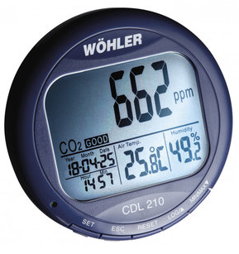
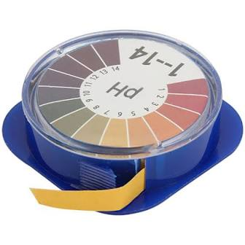
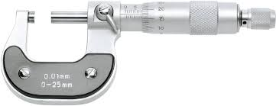
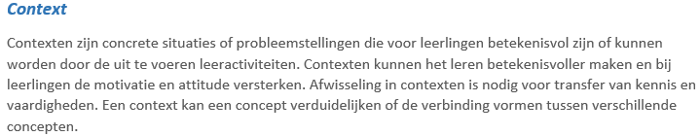
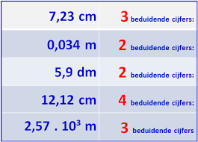
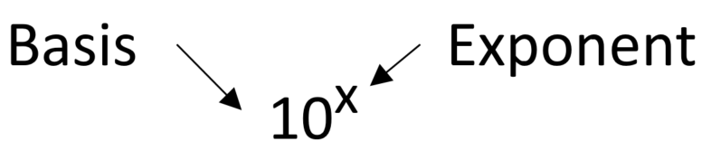

Doelen engineering LPD 1-10
Doelen Engineering
21

Slide 22
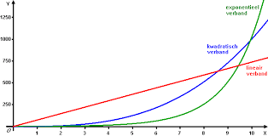
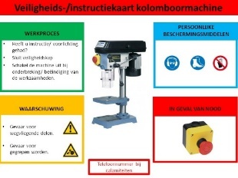
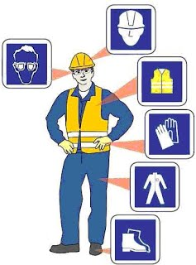
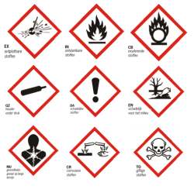
Doelen engineering LPD 1-10
Doelen Engineering

Slide 23

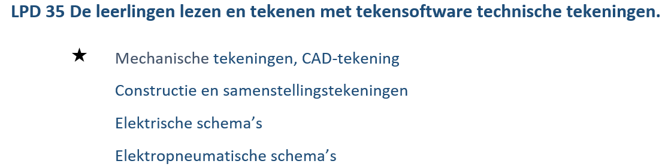
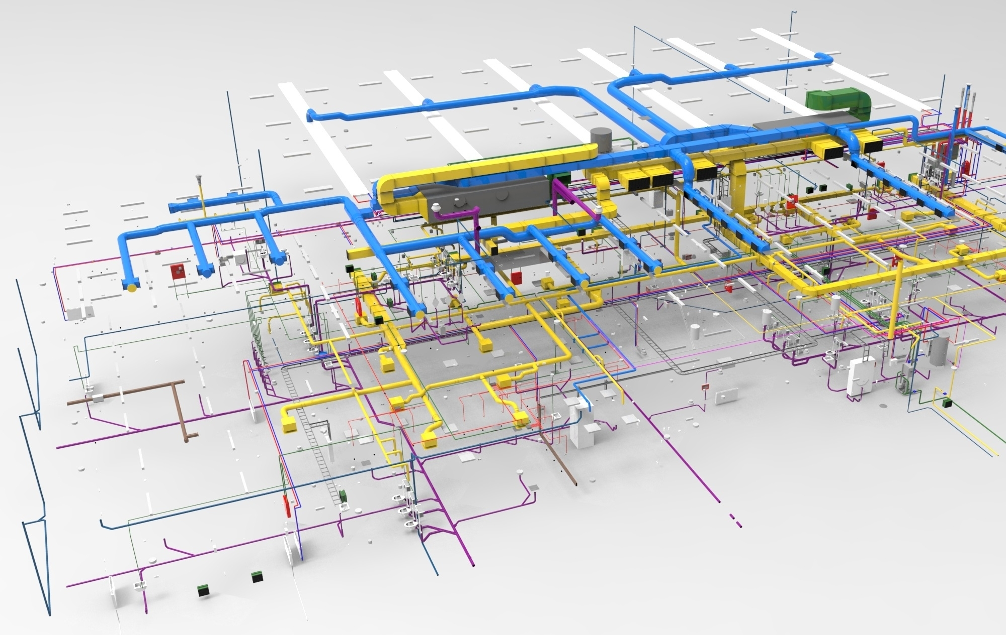
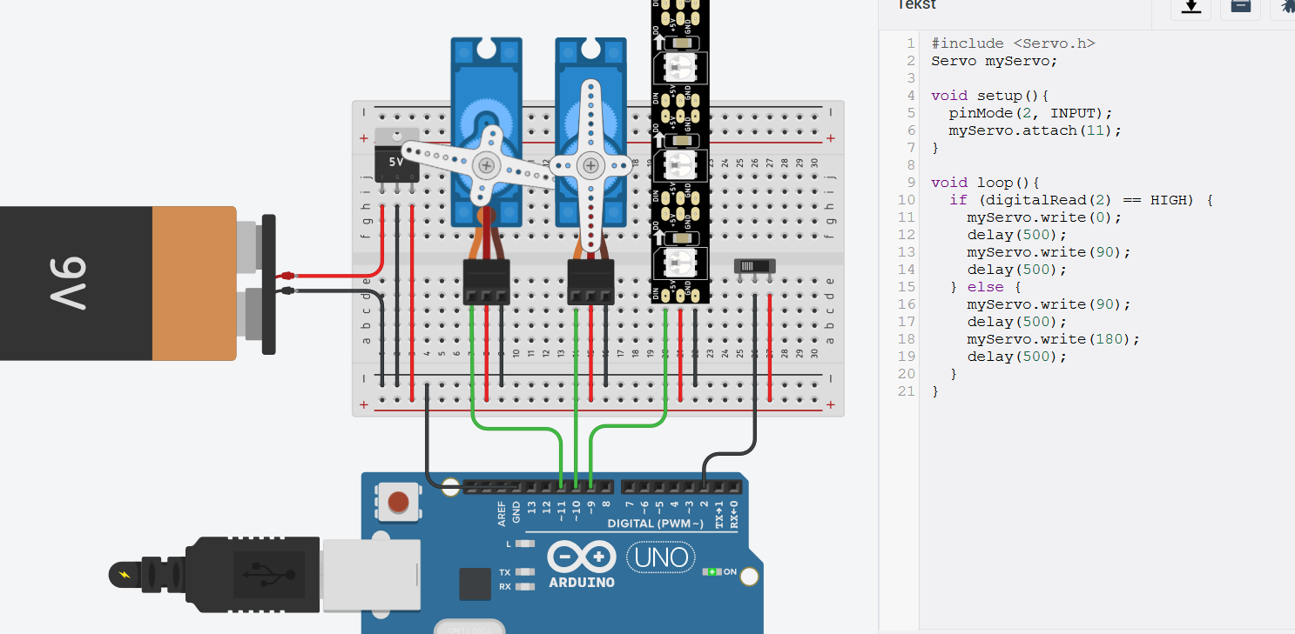
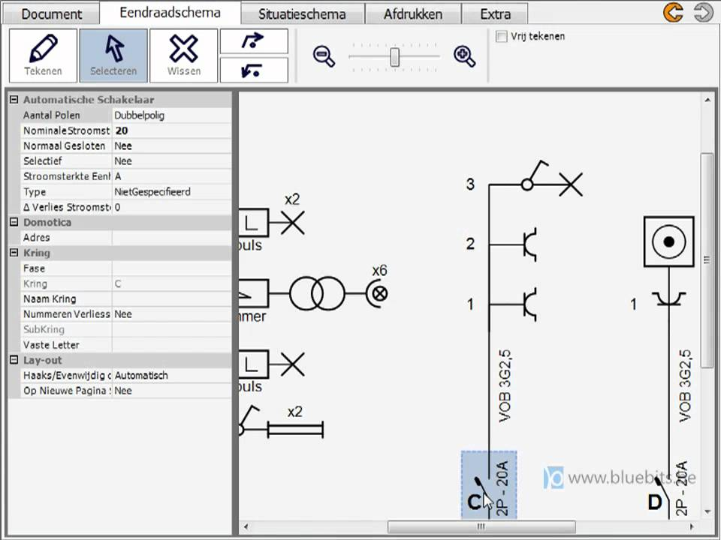
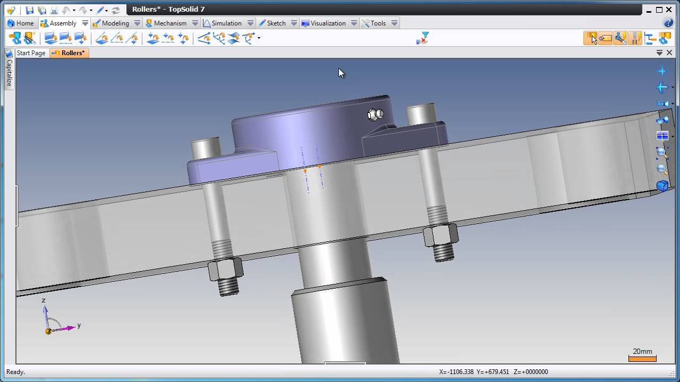
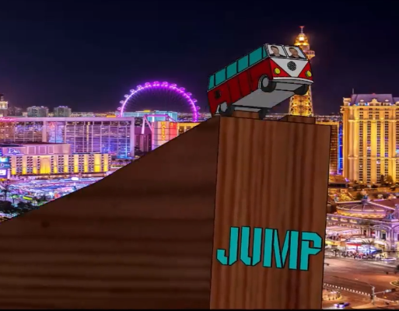
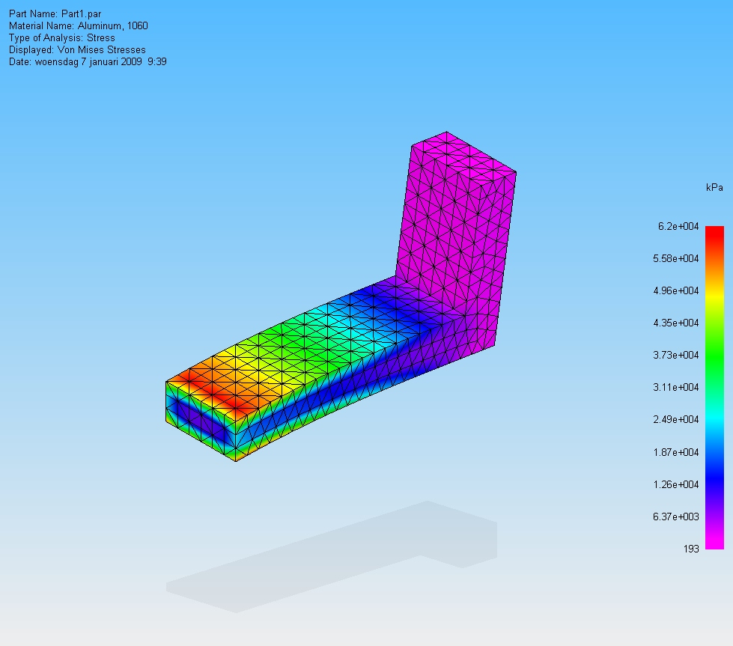
Doelen engineering LPD 1-10
Doelen Engineering

Slide 24
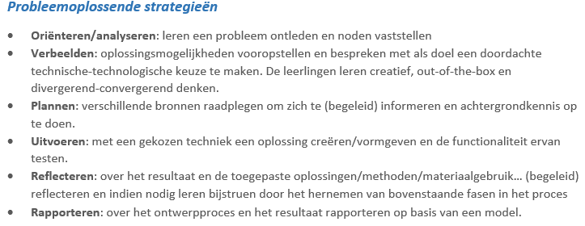
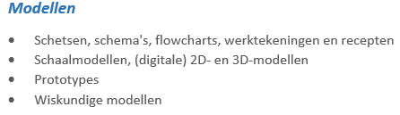
Doelen engineering LPD 1-10
Doelen Engineering

Slide 25

Doelen engineering LPD 1-10
Doelen Engineering

Slide 26
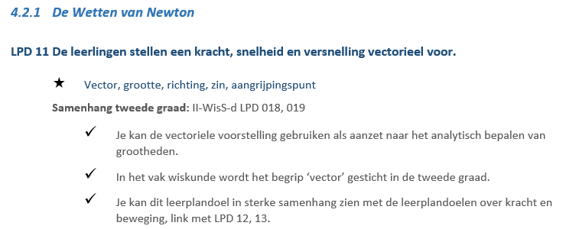
Doelen technologische wetenschappen LPD 11-33
Even-wicht in het vlak
Bewe-gings-leer
Wetten van Newton
Werkwoorden:
Voorstellen
kennis
Vectoriële voorstelling, begrippen, grootheden, eenheden, notatie
attitude
vaardigheid
26

Slide 27
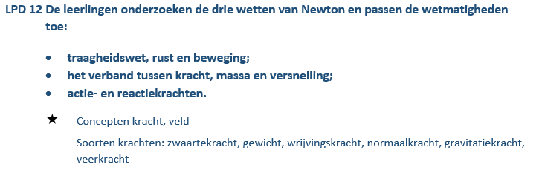
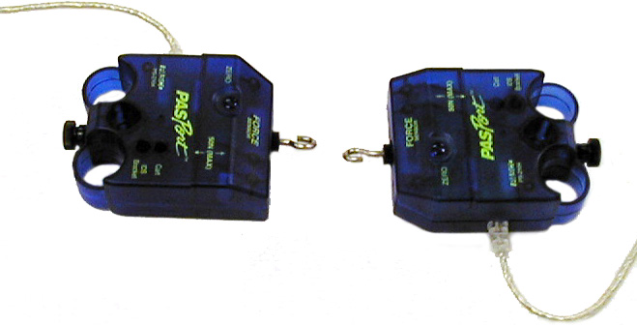
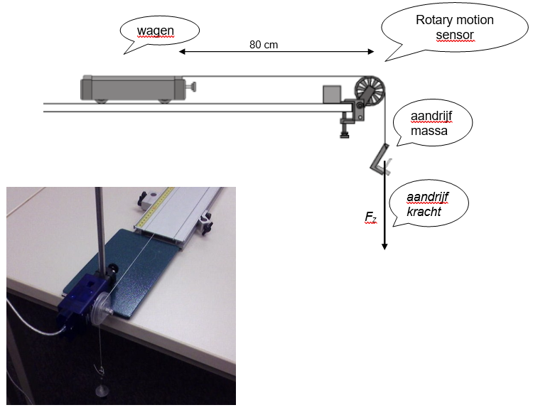
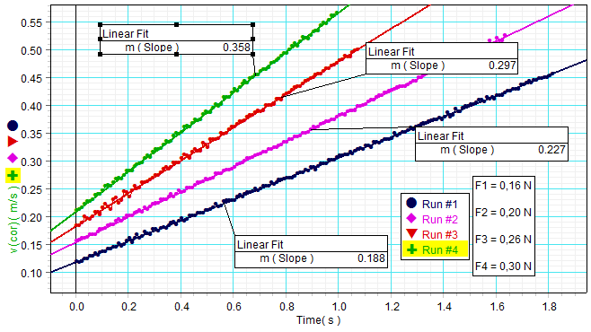
Doelen technologische wetenschappen LPD 11-33
Even-wicht in het vlak
Bewe-gings-leer
Wetten van Newton
Werkwoorden:
Onderzoeken
Toepassen
kennis
Wetten van Newton, formules, begrippen, soorten krachten
attitude
vaardigheid
Onderzoeken, omvormen van formules, verbanden leggen
Gestructureerd rekenen
27

Slide 28
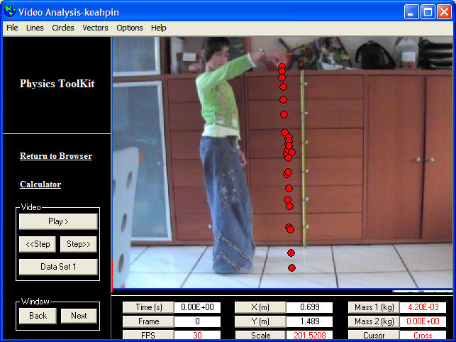
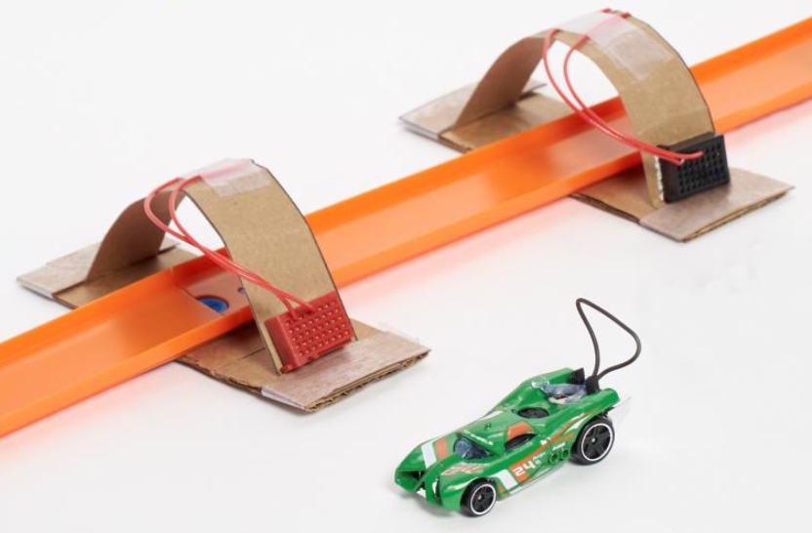

Doelen technologische wetenschappen LPD 11-33
Even-wicht in het vlak
Bewe-gings-leer
Wetten van Newton
Werkwoorden:
Onderzoeken
Verbanden leggen
Toepassen
kennis
Formules, begrippen, grootheden, eenheden, vectoriële voorstelling, vectorrekenen, notatie
attitude
vaardigheid
Onderzoeken, omvormen formules, meetvaardigheid, wetenschappelijk rekenen, verbanden leggen
Gestructureerd rekenen, nauwkeurig werken
28

Slide 29







Doelen technologische wetenschappen lpd 11-33
Werkwoorden:
Berekenen
Onderzoeken
Opstellen
29

Slide 30








Doelen technologische wetenschappen LPD 11-33
Materia-len-
leer
https://www.werktuigbouw.nl/
30
Notes:
https://www.werktuigbouw.nl

Slide 31








Doelen technologische wetenschappen LPD 11-33
Arbeid Energie
Concepten zijn principes, wetten, beginselen, theorieën, structuren of systemen en vormen de basis van kennisopbouw.
Voorbeelden:
Energie uitwisseling auto
Eventueel in combinatie project
31

Slide 32






Doelen technologische wetenschappen lpd 11-33
Gelijk-stroom-kringen
32

Slide 33





Doelen technologische wetenschappen LPD 11-33
Magne-tische inductie
Elektro-magne-tisme
Onderzoeken: kennen-begrijpen-toepassen-meten
=> Online simulaties/visualisaties
Elektro-statica
33
Notes:
Simulaties
https://www.edumedia-sciences.com/nl/node/20-elektriciteit-elektronica
https://www.edumedia-sciences.com/nl/node/26-meetgereedschap
https://www.golabz.eu/
PhET Interactive Simulations
https://docs.google.com/spreadsheets/d/19VDGTJIuwOyIjy02tY_uQfFV6611-tkb/edit#gid=1638907379

Slide 34







Doelen technologische wetenschappen LPD 11-33
Com-puta-tioneel
denken
Elektro-nica
ICT
Leerlijn Elektronica:
Passieve -> actieve (werking) componenten
  Diode
    Inwendige opbouw
    Link chemie (LPD 36, 41, 45)
  LED
    Onderzoek voorschakelweerstand
  MOSFET
    Werking – black box
    Onderzoek spanning tussen drain en source
Elektronische schakelingen
  In combinatie met µ-controller
  Sensoren en actuatoren:
  https://innovet-sensoren-en-actuatoren.netlify.app/
34
Notes:
LPD26: bron figuur 1 videolessen reeks 4 van Bart Huyskens. Er is heel wat uitleg rond de MOSFET te vinden in deze videolessen. https://e2cre8.be/?page_id=13
Voorbeeld onderzoek naar de spanning tussen drain en source. Weten dat de MOSFET geen ideale schakelaar is.
Kan ook met module met IRF520 en vrijloopdiode.
LPD 27: mag er gerust verwezen worden naar https://stem-ict.be/
Sensoren en actuatoren https://innovet-sensoren-en-actuatoren.netlify.app/
Basis programmeerstructuren met arduino uno: https://innovet-arduino-uno.netlify.app/

Slide 35







Doelen technologische wetenschappen LPD 11-33
Com-puta-tioneel
denken
Elektro-nica
ICT
Leerlijn ICT
Programmeren:
  1e graad -> 3e graad
  Grafisch -> tekstueel programmeren
  Programmeertaal in combinatie met
  µ-controller
    Flowcode
    VB.NET
    C#
    Python: https://dodona.ugent.be/
    https://www.youtube.com/c/UHasseltTutorials/videos
    …
  Computationeel denken: vertrekken vanuit redenering en inzicht -> algoritme opstellen
  => flowdiagramma …
Opbouw van een (thuis)netwerk, IP-adressering, eenvoudige protocols, smartphone in schoolnetwerk-als hotspot
In combinatie met elektronica, netwerken:
gevorderden: Internet of Things …
stem-ict.be
35
Notes:
Frintzing
TinkerCAD
https://www.google.com/search?q=youtube+instructions+peanut+butter+jelly&oq=youtube+instruc&aqs=chrome.2.69i57j0l8j0i22i30.8275j0j7&sourceid=chrome&ie=UTF-8#kpvalbx=_A1QtYNCPFYGZkwXZ04vQBg15
https://dodona.ugent.be/
https://www.youtube.com/c/UHasseltTutorials/videos
Stem-ict.be

Slide 36





Doelen technologische wetenschappen lpd 11-33
Hydro-statica
Onderzoeken
Theoretische onderbouw – aandacht voor onderzoek
=> Vanuit fysica: wetenschappelijke methode
Realiseren – geïntegreerde projecten
Didactische simulatiesoftware, bouwpakketten
Koppeling met engineeringdoelen
36
Notes:
Festo
MecLab
Niet de bedoeling om een heel jaar lang 1u Pneumatica te geven. Geïntegreerde projecten – automatiseringsoefening

Slide 37







Doelen technologische wetenschappen LPD 11-33
Thermo-dyna-mica
https://phet.colorado.edu/sims/html/energy-forms-and-changes/latest/energy-forms-and-changes_nl.html
https://phet.colorado.edu/sims/html/states-of-matter/latest/states-of-matter_nl.html
https://phet.colorado.edu/sims/html/states-of-matter/latest/states-of-matter_nl.html
37
Notes:
https://phet.colorado.edu/sims/html/energy-forms-and-changes/latest/energy-forms-and-changes_nl.html
https://phet.colorado.edu/sims/html/states-of-matter/latest/states-of-matter_nl.html
https://phet.colorado.edu/sims/html/states-of-matter/latest/states-of-matter_nl.html

Slide 38
Doelen chemie LPD 34-62
Chemie

Slide 39

Organisatie realisatie leerplan
3.5

Slide 40
Voorbeeldproject
Doelen Techno-logische Weten-schappen
TECHNOLOGISCHE WETENSCHAPPEN
STEM doelen
Context
STEM-concepten
Prototype
Natuurlijke & Technische Systemen-Processen
Geïntegreerd project
Engineering
Ontwerpen
Modelleren
Simuleren
Onder-zoeken
Wetensch. Methode
Chemie
Thermo-dyna-mica
Materia-len-
leer
Toegepaste Wetenschappen
Com-puta-tioneel
denken
Hydro-statica
Elektro-nica
ICT
Even-wicht in het vlak
Magne-tische inductie
Bewe-gings-leer
Gelijk-stroom-kringen
Wetten van Newton
Arbeid Energie
Elektro-magne-tisme
Elektro-statica

Slide 41
Doelen engineering LPD 1-10
Het is níet de bedoeling álle engineeringdoelen in één project te behandelen/evalueren.
=> volg een leerlijn
Enginee-rings doelen
MOGELIJK projectverloop | Engineeringdoelen
Vertrekken vanuit een behoefte. | LPD8: De leerlingen engineeren een STEM-oplossing voor een probleem
Een onderzoek voeren. | LPD1: De leerlingen passen een wetenschappelijke methode toe om kennis te ontwikkelen en om vragen te beantwoorden
Metingen uitvoeren tijdens het onderzoek. | LPD3: De leerlingen gebruiken met de nodige nauwkeurigheid meetinstrumenten en hulpmiddelen om te observeren, te meten, te experimenteren en te onderzoeken in natuurwetenschappelijke, technologische en STEM-contexten. LPD4: De leerlingen gebruiken op een gepaste manier meetwaarden, grootheden en eenheden in natuurwetenschappelijke, technologische en STEM-contexten.
Criteria opstellen en een ontwerp maken. | LPD9: De leerlingen beargumenteren vanuit verschillende invalshoeken keuzes bij het ontwerp en het gebruik van technische systemen en andere STEM-oplossingen. LPD7: De leerlingen ontwikkelen tekeningen, plannen en modellen in twee en drie dimensies om te visualiseren, te onderzoeken, op te lossen en te verklaren.
Een prototype maken met zoveel mogelijk recyclage van materiaal van thuis. | LPD6: De leerlingen werken op een veilige en duurzame manier met materialen, chemische stoffen en technische en biologische systemen.
Over het project reflecteren en kaderen in een bredere maatschappelijk context: bewatering in openbare ruimten, in serres, waterzuivering ... | LPD10: De leerlingen onderzoeken aan de hand van concrete maatschappelijke uitdagingen de wisselwerking uit tussen STEM-disciplines onderling en tussen STEM-disciplines met de maatschappij.
Bestaande voorbeeldsystemen bestuderen en vergelijken (met eigen/andere oplossingen). | LPD 2 De leerlingen analyseren natuurlijke en technische systemen en processen aan de hand van verschillende STEM-concepten.

Slide 42


Doelen engineering LPD 1-10
Voorbeeld van EEN wetenschappelijke methode voor onderzoek
STEM doelen
Afbakenen probleem-stelling
Formuleren onderzoeks-vraag
Formuleren besluit
Toetsen besluit-hypothese
Reflecteren en communiceren
Formuleren hypothese
Opstellen onderzoeksplan-experiment
Waarnemen-verzamelen data
STEM-project ‘plantbewatering’
Probleemstelling:
  De familie Quovadis gaat drie weken op vakantie. Ze hebben in huis een dure plant die veel verzorging nodig heeft. Ze vinden niemand die de plant water kan komen geven. Ze zoeken een systeem waarbij de plant tijdens die drie weken automatisch water krijgt.
Welke Engineeringdoelen en Technologisch-wetenschappelijke doelen (hydrostatica, elektronica-ICT, pneumatica …) kunnen hieraan gekoppeld worden?
Welke concrete lesdoelen kunnen hier uit volgen?
Onderzoeksvragen?
  Bv. een vat gevuld met water heeft onderaan een opening waar het water uit stroomt.
  Gaat het water sneller of trager uitstromen naargelang het vat half of volledig gevuld is?
  Wat beïnvloedt de snelheid van de waterstroom?
Notes:
Hydrostatica
LPD30: De leerlingen onderzoeken druk bij vaste stoffen, gassen en vloeistoffen en hun toepassingen ervan
Beginsel van Pascal
Druk, overdruk, onderdruk, atmosferische en hydrostatische druk
Absoluut nulpunt voor druk en temperatuur, absolute temperatuur, Kelvinschaal
Concreet lesdoel
De leerlingen onderzoeken de atmosferische en hydrostatische druk op de bodem van een vat
Andere doelen Hydrostatica
LPD31: De leerlingen realiseren elektro-pneumatische schakelingen
Elektronica - ICT
LPD27: De leerlingen ontwerpen eenvoudige elektronische schakelingen in functie van vooropgestelde criteria
Gedrag van logische poorten, sensoren en actuatoren
Gedrag van sensor, actuator
Schematische voorstelling
LPD28: De leerlingen ontwerpen een programma in functie van vooropgestelde criteria
Principes en elementen van programmeertalen
Concrete lesdoelen
De leerlingen ontwerpen een systeem met een micro-controller om de vochtigheid van grond te meten
De leerlingen programmeren een systeem met een micro-controller om de vochtigheid van grond te meten
Andere doelen Elektronica-ICT
LPD26: De leerlingen verklaren de werking van een diode en een MOSFET-transistor als schakelaar
Halfgeleider, transistor en hun schematische voorstelling
Inwendige werking van een diode aan de hand van een eenvoudige voorstelling
Anti-dender- en vrijloopdiode
LPD 29: De leerlingen configureren een toestel of netwerk om een communicatie tussen toestellen in een netwerk op te zetten

Slide 43

Regio | Datum | Uur
Antwerpen | Woensdag 17 maart 2021 | 09u00 – 12u00
West- Vlaanderen | Vrijdag 12 maart 2021 | 09u00 – 12u00
Oost- Vlaanderen | Donderdag 18 maart 2021 Dinsdag 18 mei 2021 | 09u00 – 12u00 09u00 – 12u00
Limburg | Woensdag 17 maart 2021 | 09u00 – 12u00
Mechelen – Brussel | Woensdag 17 maart 2021 | 09u00 – 12u00

Slide 44
Info sessies videolessen Python - Dodona
Sessie 1 | kennismaking, didactische aanpak, mogelijkheden, gebruiksgemak, getuigenissen leerkrachten
 | Maandag 29/3/2021 14u tot 15u
Sessie 2 | Dodona voor en achter de schermen, hoe lessen implementeren, cursussen maken, met ingebouwde learning analytics en datavisualisaties leervoortgang volgen, hands- on training
 | Maandag 26/4/2021 14u tot 15u
docenten | Prof. Dr. Peter Dawyndt (UGent); Dirk Peeters (UHasselt)
Gratis inschrijven. Enkele dagen voor aanvang krijgt je een herinneringsmail met link
Notes:
https://forms.office.com/Pages/ResponsePage.aspx?id=6uvhh5sBXk6Yv2NT27BcMCSMamvX4llMq_c_kVE-VMhUNUZEVkxMMDRLM0tENVBERDdXNFlINERNRy4u

Slide 45


